Slide 1
Использование ИКТ в электронной информационно-образовательной среде при реализации ОПОП
Курсы повышения квалификации
Сергеев Алексей Николаевич, ВГСПУ
Осень 2017 г.

Slide 2
ФГОС ВО (п. 7.1.2)
Каждый обучающийся … должен быть обеспечен … доступом к одной или нескольким электронно-библиотечным системам и к электронной информационно-образовательной среде организации.
ЭБС и ЭИОС должны обеспечивать возможность доступа из сети Интернет, как на территории организации, так и вне ее.

Slide 3
ФГОС ВО (п. 7.1.2)
Электронная информационно-образовательная среда организации должна обеспечивать:
  доступ к учебным планам, рабочим программам …, изданиям ЭБС и электронным образовательным ресурсам, указанным в рабочих программах
  фиксацию хода образовательного процесса, результатов промежуточной аттестации …

Slide 4
  проведение всех видов занятий, процедур оценки результатов обучения, реализация которых предусмотрена с применением ЭО и ДОТ
  формирование электронного портфолио обучающегося …
  взаимодействие между участниками образовательного процесса … в сети Интернет

Slide 5
ФГОС ВО (п. 7.1.2)
Функционирование ЭИОС обеспечивается соответствующими средствами ИКТ и квалификацией работников, ее использующих и поддерживающих

Slide 6
Элементы ЭИОС ВГСПУ
Компьютерные классы, компьютеры структурных подразделений, оргтехника, сетевое оборудование и др.
Программные комплексы учебного управления («Деканат», «Учебные планы», «Нагрузка»), библиотеки, управления НИР, приемной комиссии и др.
Веб-ресурсы: официальный сайт, корпоративный портал, образовательный портал и др.
Коллекции научно-образовательных ресурсов в структурных подразделениях университета

Slide 7
Локальная нормативная база
Положение о структуре, содержании, функционировании и применении электронной информационно-образовательной среды университета при реализации основных профессиональных образовательных программ
Положение о применении электронного обучения и дистанционных образовательных технологий
28 ноября 2016 г.

Slide 8
Положение о применении ЭО и ДОТ
4.4. Применение ЭО и ДОТ возможно в отношении образовательных программ или их частей:
– решение о реализации образовательных программ с применением ЭО и ДОТ принимается разработчиками ОПОП …, определяющими объем аудиторной нагрузки и соотношение объема занятий …
– решение о реализации ОПОП с применением исключительно ЭО и ДОТ принимается Ученым советом университета.
– решение о применении ЭО и ДОТ при изучении отдельных учебных дисциплин (практик) может приниматься непосредственно преподавателем в рамках требований рабочих программ и утвержденного объема часов учебной нагрузки.

Slide 9
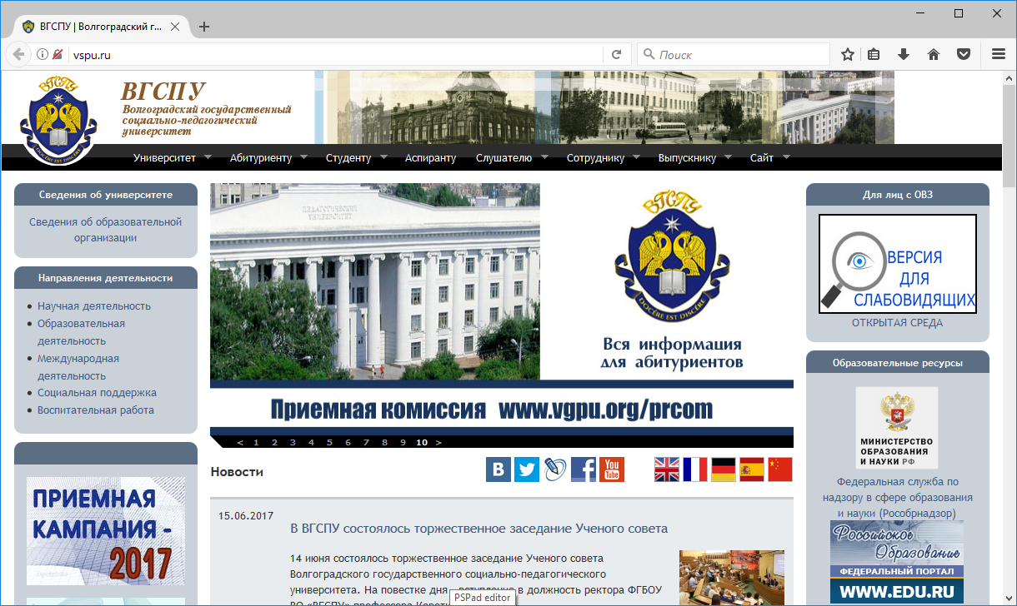
Официальный сайт
http://vspu.ru (не http://vgpu.org)

Slide 10
Корпоративный портал
http://portal.vspu.ru
Портфолио преподавателя
Портфолио студента
Система «Антиплагиат»
…

Slide 11
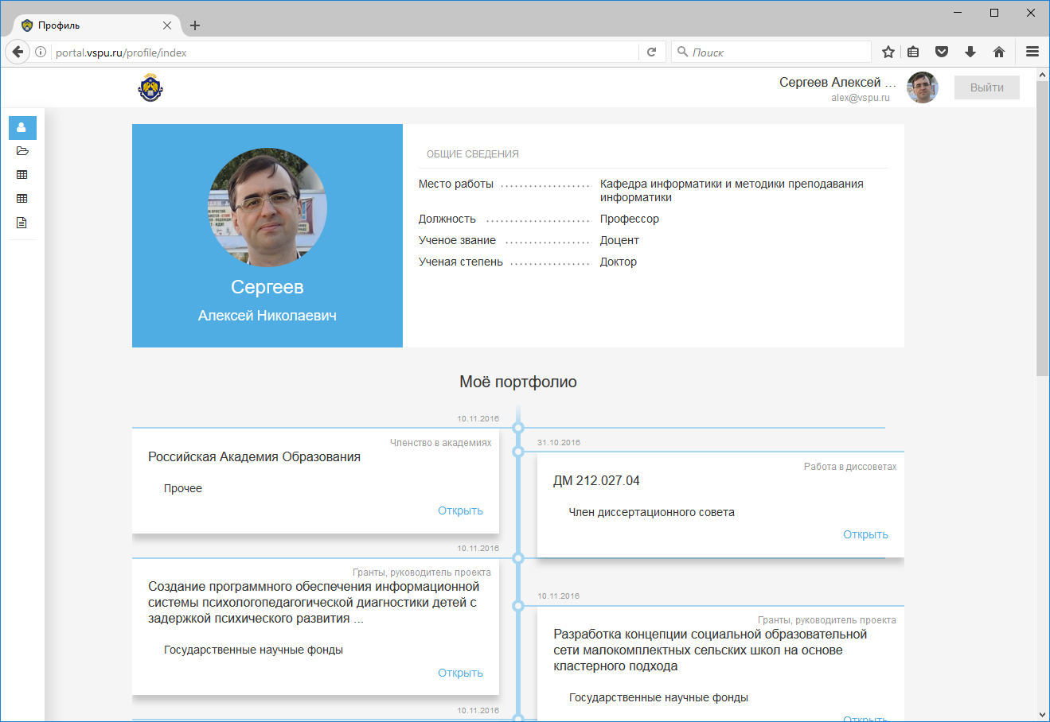
Корпоративный портал

Slide 12
Образовательный портал
http://edu.vspu.ru
Курсы
Проекты
Уроки
Matrix
Сайты факультетов
мн. др. (30+ сайтов)

Slide 13
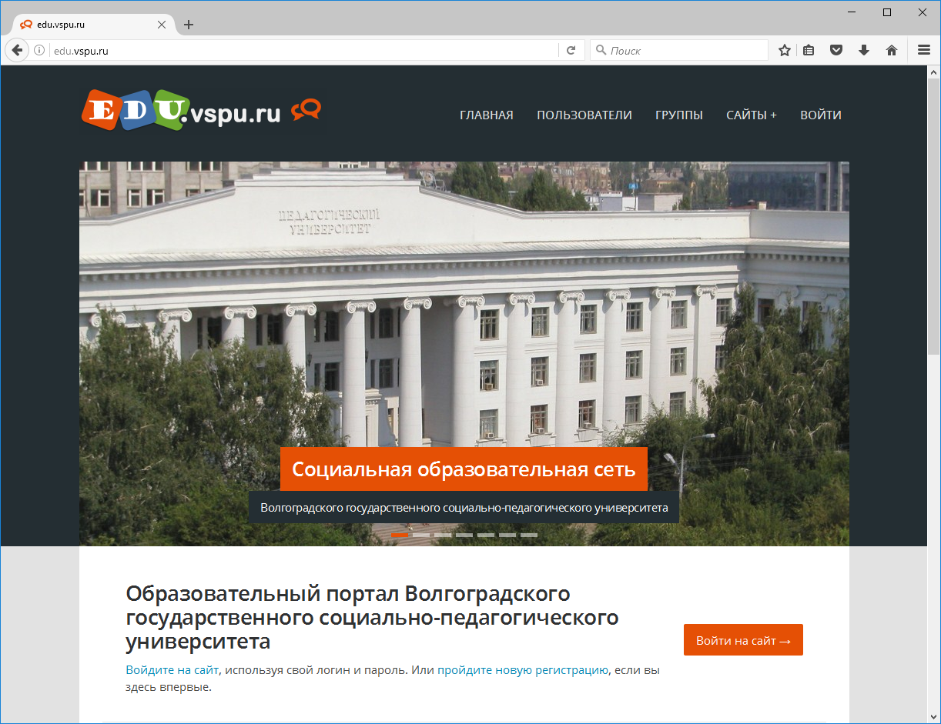
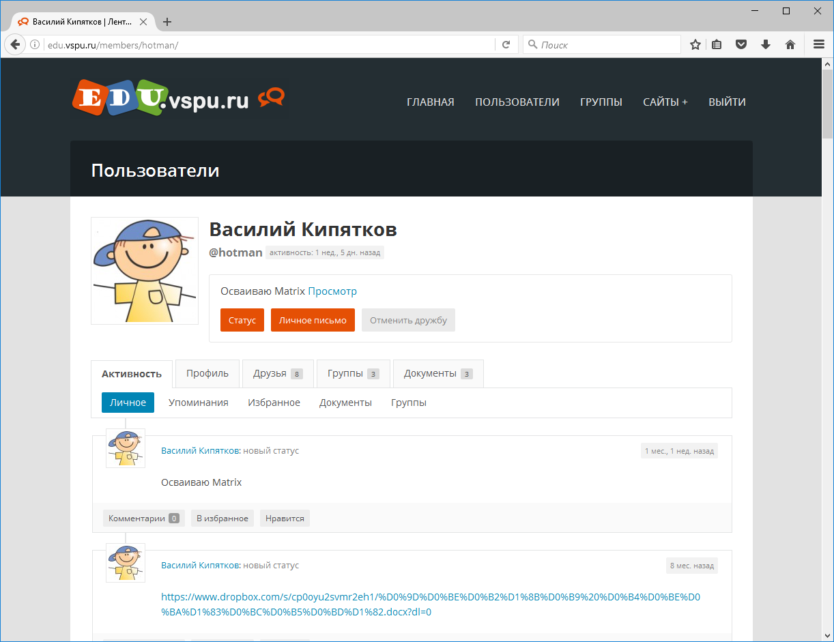
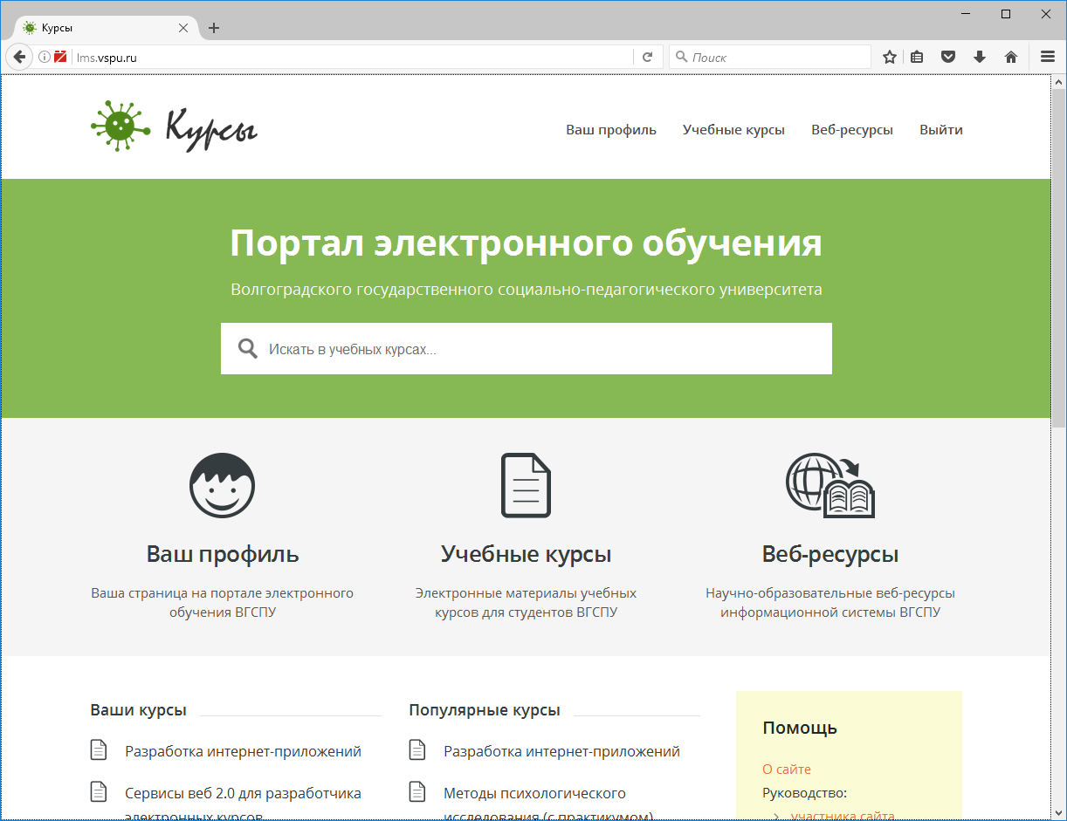
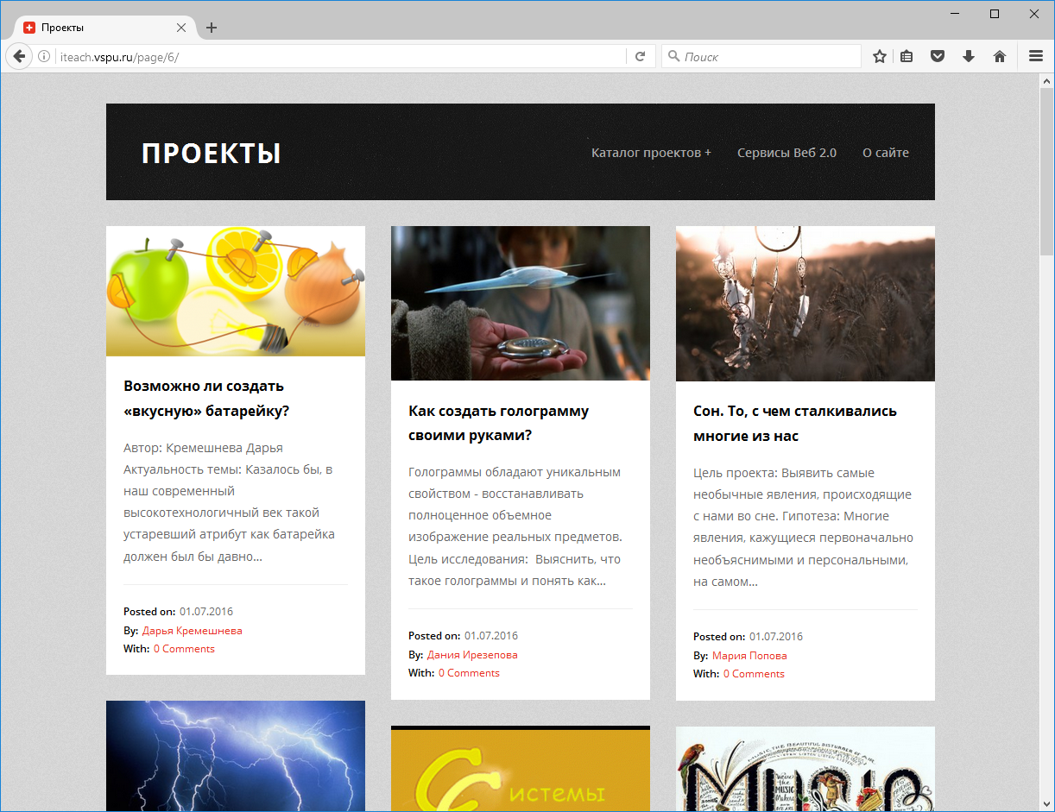
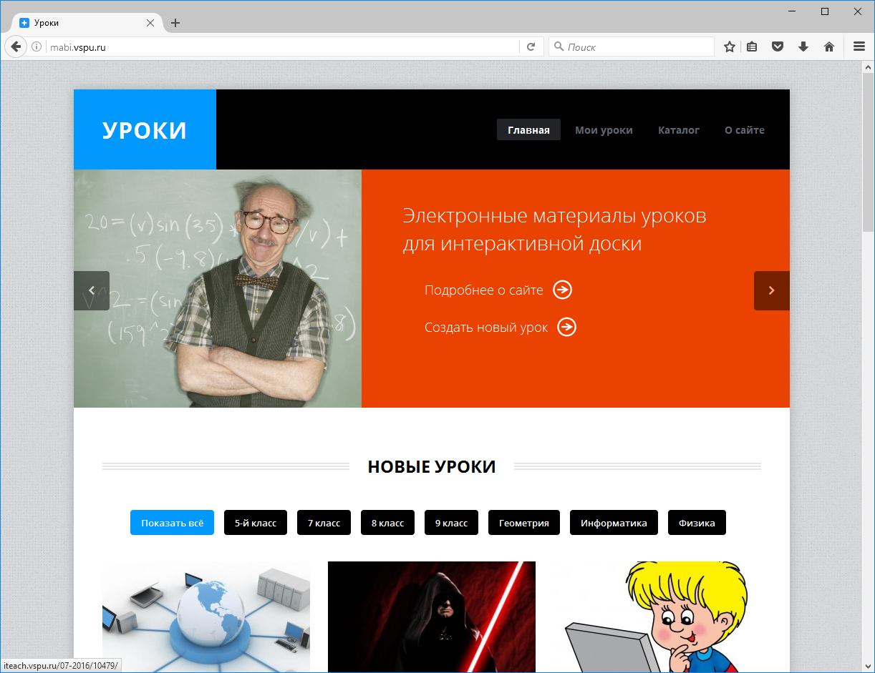
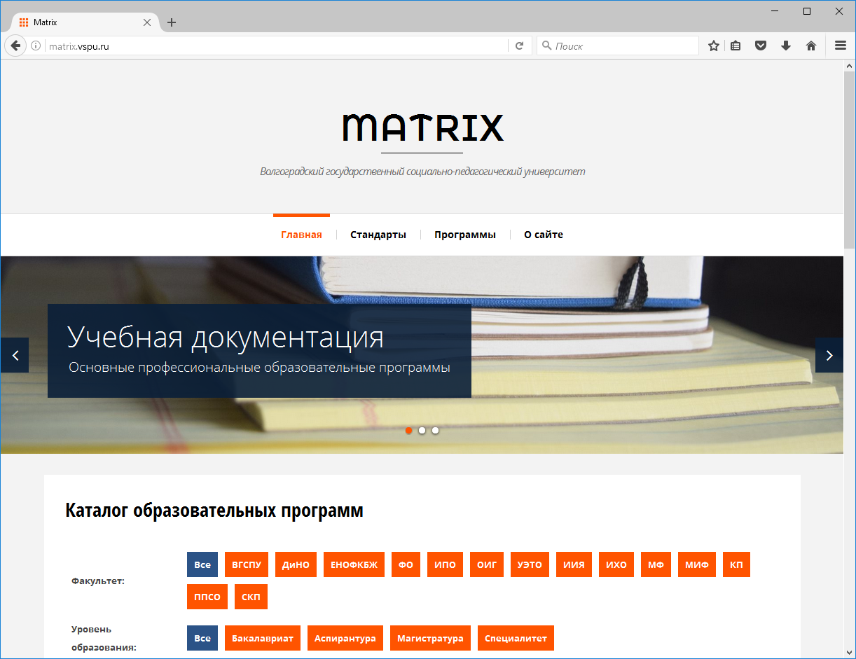
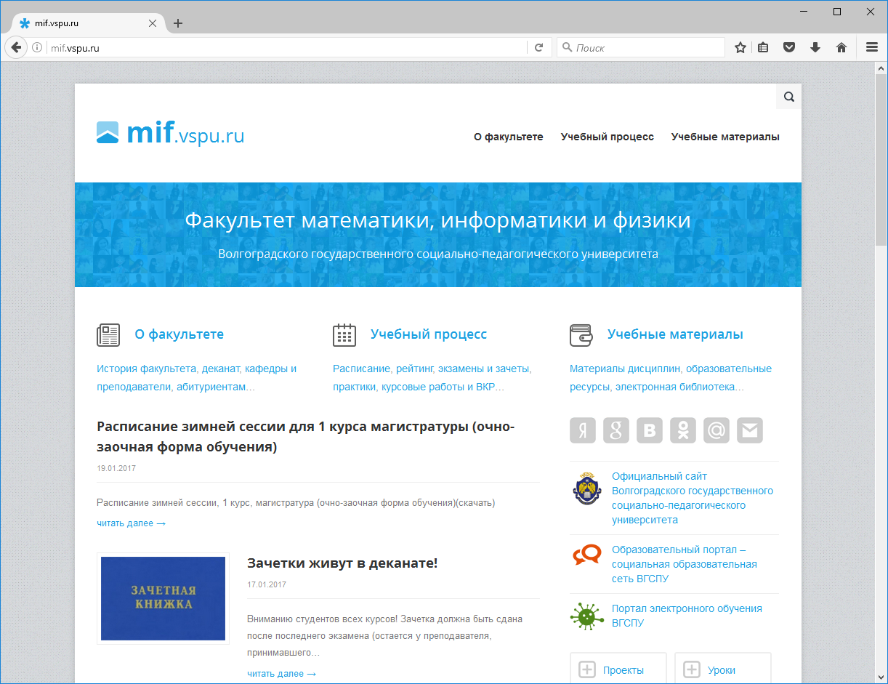

Slide 14
ЭБС
IPRbooks (http://www.iprbookshop.ru)
Лань (https://e.lanbook.com)
…
Сайт НПБ ВГСПУ (http://library.vspu.ru)
Раздел «Веб-ресурсы» сайта «Курсы» (http://lms.vspu.ru/web-vspu)

